Slide 1

Организация проведения государственной итоговой аттестации выпускников 9 классов Череповце в 2020 году
Докладчик: Клейнер Светлана Валериевна, заместитель начальника ООиДО
Дата: 06.02.2020

Slide 2
НОРМАТИВНОЕ ПРАВОВОЕ ОБЕСПЕЧЕНИЕ
Порядок проведения государственной итоговой аттестации по образовательным программам основного общего образования, утвержденный приказом Минпросвещения России и Рособрнадзора от 07.11.2018 № 189/1513
Единое расписание и продолжительность проведения ОГЭ по каждому учебному предмету, требования к использованию средств обучения и воспитания при его проведении в 2020 году, утвержденное приказом Минпросвещения РФ и Рособрнадзора от 14.11.2019 № 610/1560;
Порядок заполнения, учета и выдачи аттестатов об основном общем и среднем общем образовании и их дубликатов, утвержденный приказом Министерства образования и науки Российской Федерации от 14.02.2014 № 115 (изменения от 17.12.2018);
Порядок аккредитации граждан в качестве общественных наблюдателей при проведении ГИА по образовательным программам основного общего и среднего общего образования, всероссийской олимпиады школьников, утвержденный приказом Минобрнауки России от 28.06.2013 № 491(изменения от 06.04.2017);
План мероприятий («дорожная карта») по организации и проведению государственной итоговой аттестации по образовательным программам основного общего и среднего общего образования в Вологодской области в 2019-2020 учебном году, утвержденный приказом Департамента образования области от 29.08.2019 № 1355
План мероприятий («дорожная карта») по организации и проведению государственной итоговой аттестации по образовательным программам основного общего и среднего общего образования в г. Череповце в 2019-2020 учебном году, утвержденный приказом управления образования от 23.09.2019 № 1266
Порядок проведения и проверки итогового собеседования по русскому языку в 9 классах общеобразовательных организаций области (приказ ДО от 01.02.2019 № 115)
2

Slide 3
ПЕРИОДЫ ГИА-9 в 2020 году
(п.35 Порядка)
ОГЭ и ГВЭ-9
Досрочный период
21 апреля – 16 мая
- обучающиеся образовательных организаций;
Основной период
22 мая – 25 июня
- обучающиеся образовательных организаций;
Дополнительный период
4 сентября – 18 сентября
- обучающиеся, не прошедшие ГИА в основные сроки, а также получившие неудовлетворительные результаты.
3
Notes:
Единое расписание и продолжительность проведения ЕГЭ по каждому учебному предмету, требования к использованию средств обучения и воспитания при его проведении в 2020 году, утвержденное приказом Минпросвещения РФ и Рособрнадзора от 14.11.2019 № 610/1560;

Slide 4
СТАТИСТИЧЕСКАЯ ИНФОРМАЦИЯ
УЧАСТНИКИ ГИА-9 (г. Череповец)
2019 | 2020
3298 | 3515
ПУНКТЫ ПРОВЕДЕНИЯ ЭКЗАМЕНОВ НА БАЗЕ ОО
2019 | 2020
24 | 25
Проведения ГИА для лиц с ОВЗ
2019 | 2020
112 чел. | 201 чел.
8 ППЭ на дому | 7 ППЭ на дому
4
Notes:
НА 217 чел. Больше, чем в 2019

Slide 5
УЧАСТНИКИ ГИА-9
(п.11 Порядка)
• Обучающиеся
нет задолженности по учебному плану (годовые отметки не ниже удовлетворительных), имеющие результат "зачет" за итоговое собеседование по русскому языку.
имеют
допуск
• Экстерны
имеют
допуск
промежуточная аттестация (отметки не ниже удовлетворительных), имеющие результат "зачет" за итоговое собеседование по русскому языку.
Для участия в ГИА-9
ЗАЯВЛЕНИЕ
СОГЛАСИЕ
ДОКУМЕНТ
+
до
1 марта!
на сдачу
ГИА-9
на обработку
персональных
данных
на основании
удостоверяющий
личность
Формы заявлений
5
Notes:
Единое расписание и продолжительность проведения ЕГЭ по каждому учебному предмету, требования к использованию средств обучения и воспитания при его проведении в 2020 году, утвержденное приказом Минпросвещения РФ и Рособрнадзора от 14.11.2019 № 610/1560;

Slide 6
ИТОГОВОЕ СОБЕСЕДОВАНИЕ ПО РУССКОМУ ЯЗЫКУ
Итоговое собеседование по русскому языку (п. п. 16- 20 Порядка)
12 ФЕВРАЛЯ
ИТОГОВОЕ СОБЕСЕДОВАНИЕ ПО РУССКОМУ ЯЗЫКУ
11 МАРТА
ИТОГОВОЕ СОБЕСЕДОВАНИЕ ПО РУССКОМУ ЯЗЫКУ–ДОПОЛНИТЕЛЬНЫЙ СРОК
11 МАЯ
ИТОГОВОЕ СОБЕСЕДОВАНИЕ ПО РУССКОМУ ЯЗЫКУ –ДОПОЛНИТЕЛЬНЫЙ СРОК
Повторно допускаются к итоговому собеседованию по русскому языку в дополнительные сроки в текущем учебном году обучающиеся, экстерны:
- получившие по итоговому собеседованию по русскому языку неудовлетворительный результат ("незачет");
- не явившиеся на итоговое собеседование по русскому языку по уважительным причинам (болезнь или иные обстоятельства, подтвержденные документально);
- не завершившие итоговое собеседование по русскому языку по уважительным причинам (болезнь или иные обстоятельства), подтвержденным документально.
6
Notes:
В 2019 году: использование технологии передачи экзаменационных материалов ЕГЭ по информационно-коммуникационной сети «Интернет» в ППЭ.
Все аудитории буду обеспечены печатающей аппаратурой для подготовки комплектов билетов и дополнительных материалов к ним. До самого начала экзамена никто не будет знать, какие КИМы выбраны в качестве экзаменационных, то есть новшество значительно повысит объективность экзаменации.

Slide 7
ИТОГОВОЕ СОБЕСЕДОВАНИЕ ПО РУССКОМУ ЯЗЫКУ
23 ЯНВАРЯ 2020 года
РЕГИОНАЛЬНАЯ АПРОБАЦИЯ ПРОВЕДЕНИЯ ИТОГОВОГО СОБЕСЕДОВАНИЯ
До 29.01.2020 подано заявление в своих образовательных организациях
Основные идеи
1. ИС проходит в период учебного процесса
2. ИС проводится в своей школе
3. ИС проводится учителями школы
4. Продолжительность – 15 минут (дети с ОВЗ, инвалиды время увеличивается на 30 минут)
5. Участник получает «зачет», если получает 10 и более баллов из 19 возможных
6. Получение тем для ИС – за 30 минут с федерального уровня
7

Slide 8
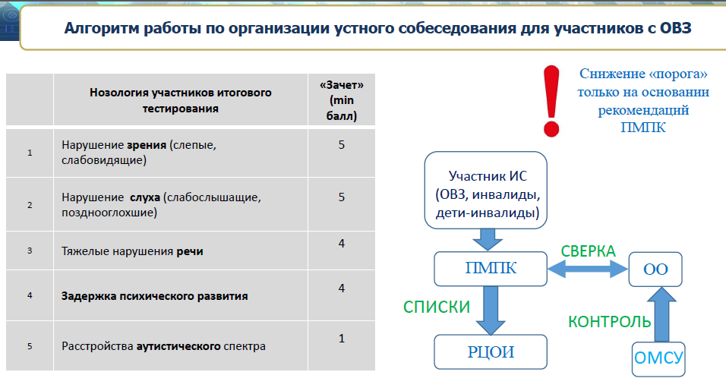
ИТОГОВОЕ СОБЕСЕДОВАНИЕ ПО РУССКОМУ ЯЗЫКУ
8
Notes:
Порядок проведения и проверки итогового собеседования по русскому языку в 9 классах общеобразовательных организаций области (приказ ДО от 01.02.2019 № 115)

Slide 9
ОРГАНИЗАЦИОННАЯ СХЕМА ПРОВЕДЕНИЯ ГИА-9
Департамент образования
Региональный уровень
Государственная экзаменационная комиссия
ЦИОКО
ВИРО
Региональный центр обработки результатов
Региональная предметная комиссия
Конфликтная комиссия
Муниципальный уровень
МОУО
Муниципальный координатор
Территориальные предметные комиссии
Пункты проведения ГИА-9
(на базе общеобразовательных учреждений)
9

Slide 10
В СООТВЕТСТВИИ С ПОРЯДКОМ ПРОВЕДЕНИЯ ГИА
ГИА проводится
п.7 Порядка
ГИА в форме ОГЭ и (или) ГВЭ включает в себя четыре экзамена по следующим учебным предметам: экзамены по русскому языку и математике (обязательные учебные предметы), а также экзамены по выбору обучающегося по двум учебным предметам из числа учебных предметов: физика, химия, биология, литература, география, история, обществознание, иностранные языки (английский, французский, немецкий и испанский), информатика и ИКТ.
Для участников ГИА с ограниченными возможностями здоровья, участников ГИА - детей-инвалидов и инвалидов ГИА по их желанию проводится только по обязательным учебным предметам.
п. 43 Порядка
Разработка экзаменационных материалов
КИМ для проведения ОГЭ формируется и тиражируется регионом с помощью открытого банка заданий и специализированного программного обеспечения. Тексты, темы, задания, билеты для проведения ГВЭ направляются в субъекты РФ на электронных носителях в зашифрованном виде.
10

Slide 11

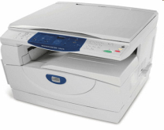

ОРГАНИЗАЦИЯ ГИА-9 ДЛЯ ВЫПУСКНИКОВ С ОВЗ
201 выпускник планируют сдавать ГИА-9
с использованием дополнительных условий
В 2020 году планируется открыть 7 ППЭ на дому
Дополнительные условия:
Продолжительность экзамена увеличивается на 1,5 часа (за исключением ОГЭ по иностранным языкам (раздел "Говорение").
Продолжительность ОГЭ по иностранным языкам (раздел "Говорение") для указанных лиц увеличивается на 30 минут.
для глухих и слабослышащих участников
звукоусиливающая аппаратура
для слабовидящих участников
увеличительные приборы, дополнительное искусственное освещение не менее 300 люкс
для участников с нарушением опорно-двигательного аппарата
компьютеры, принтеры при выполнении работы на ПК, пандусы, поручни, расширенные дверные проемы, специальные кресла
для участников, сдающих ОГЭ на дому
компьютеры (ноутбуки) для обеспечения видеозаписи
в режиме оффлайн
11

Slide 12
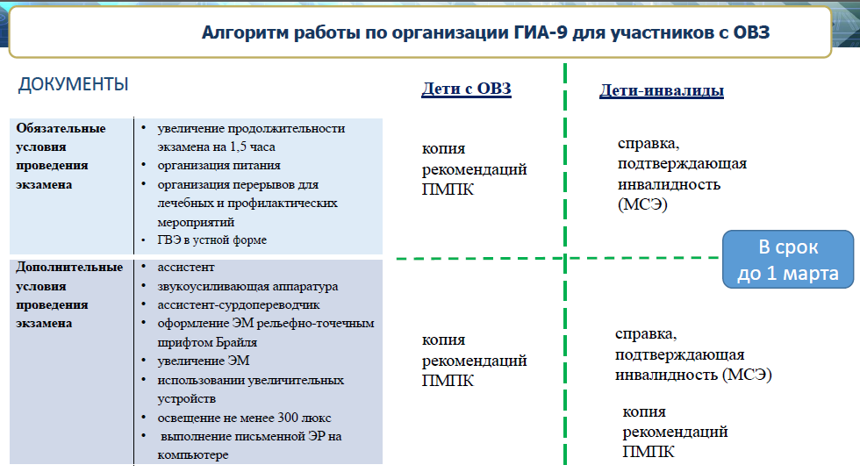
ОРГАНИЗАЦИЯ ГИА-9 ДЛЯ ВЫПУСКНИКОВ С ОВЗ
12

Slide 13
В СООТВЕТСТВИИ С ПОРЯДКОМ ПРОВЕДЕНИЯ ГИА
Вход в ППЭ
п.47 Порядка
При входе в ППЭ осуществляются проверка наличия документов, удостоверяющих личность участников ГИА, установление соответствия их личности представленным документам, проверка наличия указанных лиц в списках распределения в данный ППЭ.
По решению ОИВ ППЭ оборудуются стационарными и (или) переносными металлоискателями, средствами видеонаблюдения
Проверка и оценивание работ участников ГИА-9
п.64 Порядка
Для проверки выдаются обезличенные копии работ. Экзаменационные работы проверяются двумя экспертами независимо друг от друга. При существенном расхождении баллов назначается третий эксперт, ранее не проверявший работу, его баллы являются окончательными. РЦОИ обрабатывает протоколы проверки. Обработка и проверка работ занимает не более 10 календарных дней. Полученные результаты в первичных баллах РЦОИ переводит в пятибалльную систему оценивания.
13

Slide 14
В СООТВЕТСТВИИ С ПОРЯДКОМ ПРОВЕДЕНИЯ ГИА
Правила поведения участников ГИА-9
(п.п.55, 56 Порядка)
В день проведения экзамена в ППЭ запрещается участникам ГИА - иметь при себе средства связи, электронно-вычислительную технику, фото-, аудио- и видеоаппаратуру, справочные материалы, письменные заметки и иные средства хранения и передачи информации; выносить из аудиторий и ППЭ экзаменационные материалы на бумажном или электронном носителях, фотографировать экзаменационные материалы.
Лица, допустившие нарушение Порядка, удаляются с экзамена.
В случае если участник ГИА по состоянию здоровья или другим объективным причинам не может завершить выполнение экзаменационной работы, он досрочно покидает аудиторию. При этом организаторы сопровождают участника ГИА к медицинскому работнику и приглашают члена ГЭК. При согласии участника ГИА досрочно завершить экзамен член ГЭК и медицинский работник составляют акт о досрочном завершении экзамена по объективным причинам. Организатор ставит в соответствующем поле бланка участника ГИА необходимую отметку.
Акты об удалении с экзамена и о досрочном завершении экзамена по объективным причинам составляются в двух экземплярах. Первый экземпляр акта выдается лицу, нарушившему Порядок, или лицу, досрочно завершившему экзамен по объективным причинам, второй экземпляр тот же день направляется в ГЭК.
14

Slide 15
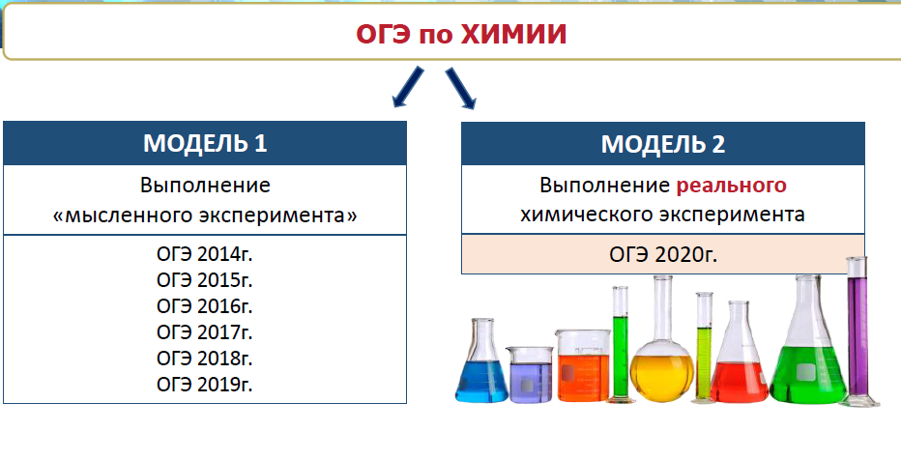
ОРГАНИЗАЦИЯ ПРОВЕДЕНИЯ И ОЦЕНИВАНИЯ
РЕЗУЛЬТАТОВ ОГЭ ПО ХИМИИ.
15

Slide 16
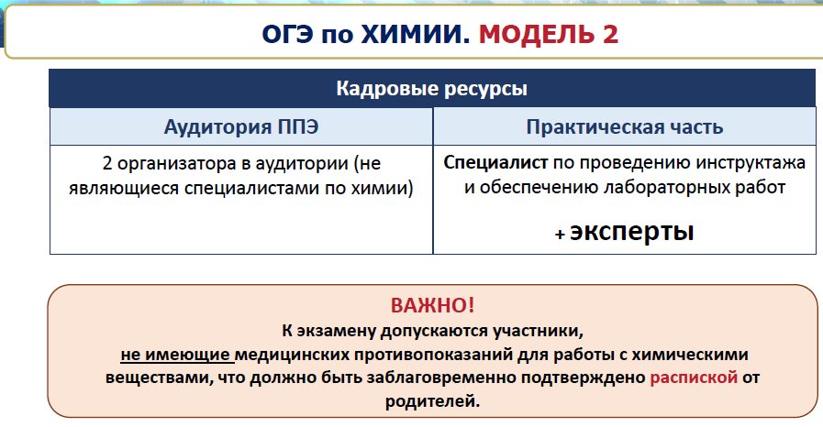
ОРГАНИЗАЦИЯ ПРОВЕДЕНИЯ И ОЦЕНИВАНИЯ
РЕЗУЛЬТАТОВ ОГЭ ПО ХИМИИ.
16

Slide 17
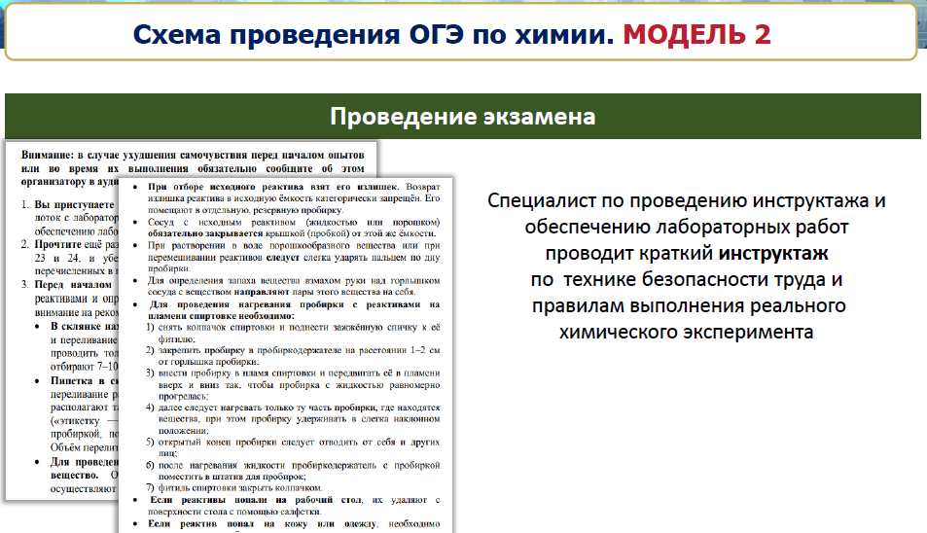
ОРГАНИЗАЦИЯ ПРОВЕДЕНИЯ И ОЦЕНИВАНИЯ
РЕЗУЛЬТАТОВ ОГЭ ПО ХИМИИ.
17

Slide 18
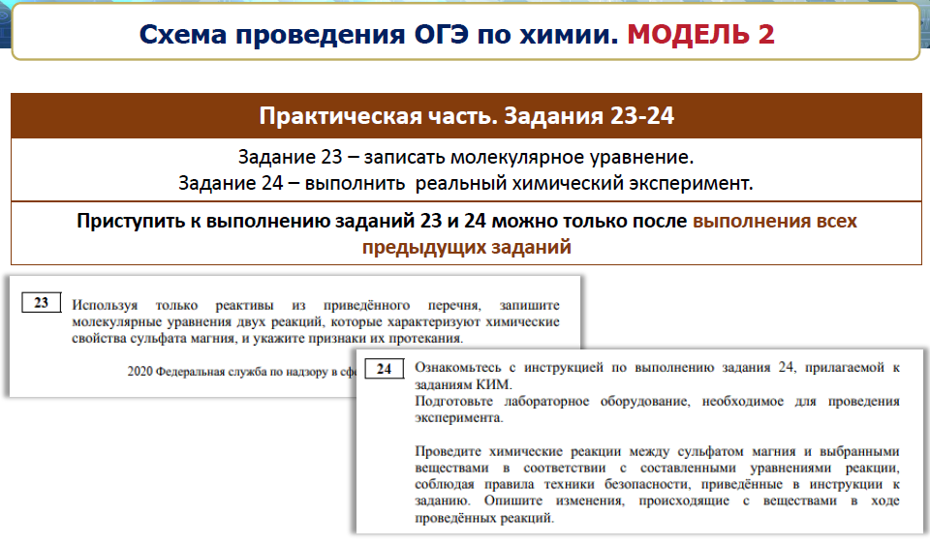
ОРГАНИЗАЦИЯ ПРОВЕДЕНИЯ И ОЦЕНИВАНИЯ
РЕЗУЛЬТАТОВ ОГЭ ПО ХИМИИ.
18

Slide 19
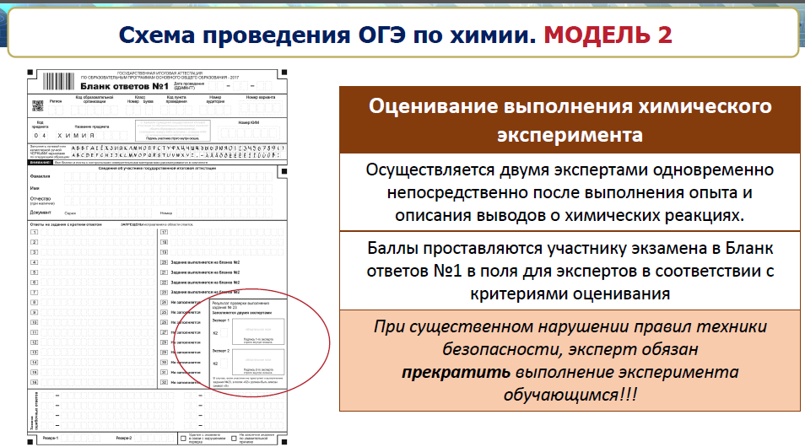
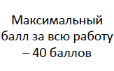
ОРГАНИЗАЦИЯ ПРОВЕДЕНИЯ И ОЦЕНИВАНИЯ
РЕЗУЛЬТАТОВ ОГЭ ПО ХИМИИ.
19

Slide 20
В СООТВЕТСТВИИ С ПОРЯДКОМ ПРОВЕДЕНИЯ ГИА
ПЕРЕСДАЧА ГИА
Июнь. Резервные дни
п.42 Порядка
По решению председателя ГЭК повторно допускаются к сдаче ГИА в текущем учебном году по соответствующему учебному предмету
обучающиеся, получившие в основной период не более двух неудовлетворительных результатов;
не явившиеся на экзамены по уважительной причине;
не завершившие выполнение экзаменационной работы по уважительным причинам;
апелляции которых о нарушении установленного порядка проведения ГИА были удовлетворены;
результаты которых были аннулированы ГЭК.
Сентябрь. Дополнительный период
обучающиеся, не прошедшие ГИА;
получившие в основной период более двух неудовлетворительных результатов;
получившие повторно неудовлетворительный результат по одному или двум учебным предметам в резервные дни июня.
20

Slide 21
РЕЗУЛЬТАТЫ ГИА-9 2019 года
330 выпускников принимали участие в дополнительный период в сентябре 2019 года (из них 154 выпускника 2018 года)
Предмет | Кол-во не сдавших
Математика | 302
Русский язык | 20
Обществознание | 61
География | 34
Биология | 5
Физика | 6
История | 3
Информатика | 48
Химия | 2
172 выпускника 9 классов прошли ГИА и получили аттестат;
158 выпускников не прошли ГИА.
21
Notes:
Литература, английский. Немецкий сдали все

Slide 22
ПРОДОЛЖИТЕЛЬНОСТЬ ГИА-9 ПО ПРЕДМЕТАМ В 2020 году
Название предмета | Продолжительность
Русский язык, математика, литература | 3 часа 55 минут (235 минут)
Физика, история, обществознание, биология | 3 часа (180 минут)
Информатика и ИКТ | 2 часа 30 минут (150 минут)
Химия (модель 2) | 2 часа 20 минут (140 минут)
География, иностранные языки (письменная часть) | 2 часа (120 минут)
Иностранные языки (устная часть), собеседование по русскому языку | 15 минут
22

Slide 23
СРЕДСТВА ОБУЧЕНИЯ ДЛЯ ИСПОЛЬЗОВАНИЯ НА ОГЭ
Название предмета | Продолжительность
Русский язык | орфографические словари
Математика | линейка, не содержащая справочной информации, справочные материалы, содержащие основные формулы курса математики образовательной программы основного общего образования
Физика | непрограммируемый калькулятор, лабораторное оборудование
Химия | непрограммируемый калькулятор, лабораторное оборудование, периодическая система химических элементов Д.И. Менделеева, таблица растворимости солей, кислот и оснований в воде, электрохимический ряд напряжений металлов
Биология | линейка и непрограммируемый калькулятор
География | линейка, непрограммируемый калькулятор и географические атласы для 7-9 классов
Литература | полные тексты художественных произведений, а также сборники лирики
Информатика | компьютерная техника
Иностранные языки | технические средства обеспечивающие воспроизведение аудиозаписей, содержащихся на электронных носителях, компьютерная техника, аудиогарнитура.
23

Slide 24
ПОРЯДОК ВЫСТАВЛЕНИЯ ОЦЕНОК В АТТЕСТАТ
Приказ Министерства просвещения РФ от 17.12.2018 № 315 "О внесении изменений в Порядок заполнения, учета и выдачи аттестатов об основном общем и среднем общем образовании и их дубликатов, утвержденный приказом Министерства образования и науки Российской Федерации от 14.02.2014 № 115"
Аттестат об основном общем образовании и приложение к нему выдаются лицам, завершившим обучение по образовательным программам основного общего образования и успешно прошедшим ГИА (набравшим по сдаваемым учебным предметам минимальное количество первичных баллов).
Аттестат об основном общем образовании с отличием и приложение к нему выдаются выпускникам 9 класса, завершившим обучение по образовательным программам основного общего образования, успешно прошедшим ГИА (набравшим по сдаваемым учебным предметам минимальное количество первичных баллов, без учета результатов, полученных при прохождении повторной государственной итоговой аттестации), и имеющим итоговые отметки "отлично" по всем учебным предметам учебного плана, изучавшимся на уровне основного общего образования.
24

Slide 25
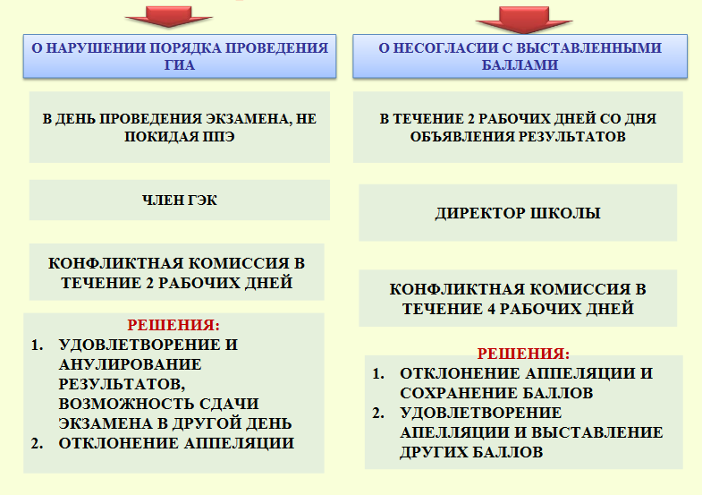
ПОРЯДОК ПОДАЧИ АПЕЛЛЯЦИЙ
25

Slide 26
ИНФОРМИРОВАНИЕ О ГИА
Образовательные организации
И Н Ф О Р М И Р У Ю Т под подпись обучающихся и их родителей (законных представителей)
о сроках, местах и порядке подачи заявлений на прохождение ГИА
о порядке проведения ГИА
об основаниях для удаления с экзамена, изменения и аннулирования результата ГИА, о ведении в ППЭ видеозаписи
о порядке подачи и рассмотрения апелляций
о времени и месте ознакомления с результатами ГИА и о результатах ГИА
26

Slide 27

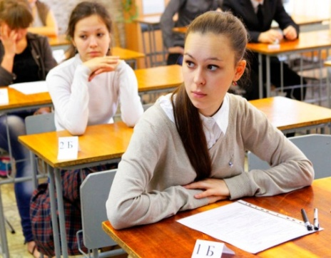


МЕРЫ ПО ПРЕДОТВРАЩЕНИЮ НАРУШЕНИЙ ПОРЯДКА
За нарушение Порядка проведения ГИА-9 из ППЭ:
2016 год – удален 1 чел. 2017 год – удалены 2 чел.
2018 год – удалены 2 чел. 2019 год – удалены 2 чел.
Информационная работа с родителями и учащимися
Обеспечение порядка в ППЭ
Усиление роли
общественного наблюдения
Общественные наблюдатели свободно перемещаются по ППЭ. При этом в одной аудитории находится только один общественный наблюдатель.
2017 год: аккредитовано 392 общественных наблюдателя
2018 год: аккредитовано 218 общественных наблюдателей
2019 год: аккредитовано 202 общественных наблюдателя
На муниципальном уровне: обеспечить каждую аудиторию ППЭ общественным наблюдением
27

Slide 28
НАБОР В 10 ПРОФИЛЬНЫЕ (УГЛУБЛЕННЫЕ) КЛАССЫ
НА 2020-2021 ГОД
Профиль | Наименование ОУ | Кол-во 10-х классов/групп | Кол-во вакантных мест
Естественно-научный | МАОУ «СОШ №№ 7, 10, 14»; МАОУ «ОЦ № 11»; МАОУ «ЦО № 29»; МАОУ «ОЛ «АМТЭК»; МБОУ «ЦО им. И.А. Милютина» (СП «Гимназия № 8») | 9 | 230
Социально-экономический | МАОУ «СОШ №№ 6, 7, 16, 17, 28»; МБОУ «ЦО им. И.А. Милютина» (СП «Гимназия № 8», СП «Школа № 23»); МАОУ «ЖГГ»; МАОУ «ОЛ «АМТЭК»; МАОУ «ОЦ № 11»; МАОУ «ЦО № 29» | 9 | 240
Технологический | МАОУ «СОШ №№ 6, 9, 13, 14, 17, 24, 25, 26, 31, 33, 34, 40»; МБОУ «ЦО им. И.А. Милютина» (СП «Гимназия № 8», СП «Школа № 23»); МАОУ «ОЦ № 11»; МАОУ «ЦО № 12, 32» | 14 | 393
Гуманитарный | МАОУ «СОШ №№ 13, 14, 19, 20, 21, 26, 31, 33, 40»; МАОУ «ЖГГ»; МАОУ «ОЛ «АМТЭК»; МБОУ «ЦО им. И.А. Милютина» (СП «Гимназия № 8») | 11 | 263
Универсальный | МАОУ «СОШ №№ 1, 2, 4, 5, 9, 16, 20, 22, 25, 28, 30, 34»; МАОУ «ЦО №№ 12, 32»; МАОУ «ЖГГ» | 15 | 426
28

Slide 29

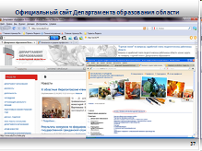

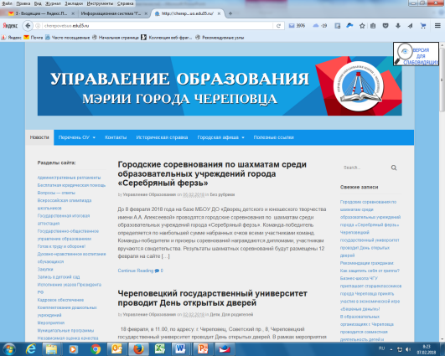
ИНФОРМАЦИОННОЕ СОПРОВОЖДЛЕНИЕ ГИА
Сайт «ГИА в Вологодской области»
www.ege35.edu35.ru
Сайт Департамента образования области
http://depobr.gov35.ru/
«Горячая линия ГИА»
в Череповце:
26 95 41; 26 07 57
в Вологде:
(8172) 71 36 46 (ГИА-11)
(8172) 71-63-51 (ГИА-9)
Публикации в официальных СМИ
Сайт управления образования мэрии г. Череповца
http://www.cherepovetsuo.edu35.ru
29

Slide 30
СПАСИБО ЗА ВНИМАНИЕ!
30

